Slide 1
Калейдоскоп «Добрых дел»
5 Б класс
МАОУ «Лицей № 82 г.Челябинска»

Slide 2
Праздник алфавита в 1Б классе 11 марта 2016

Slide 3
Помогали провести: Дегтярёва Дарья,

Slide 4
Панов Павел, Дегтярёва Ксения

Slide 5
Лынов Владимир

Slide 6
Соломенина Мария

Slide 7
Праздник всем очень понравился!

Slide 8
Помощь школьной библиотеке 14 марта 2016

Slide 9
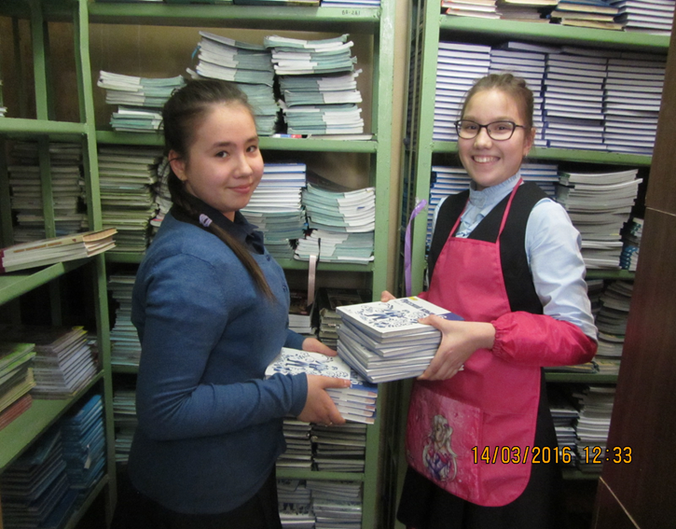
Проштамповали 323 учебникa русского языка Молчанова Катя, Шайдулина Яна, Гашкова Настя, Дегтярёва Дарья

Slide 10
Благодарность от Ольги Егоровны

Slide 11
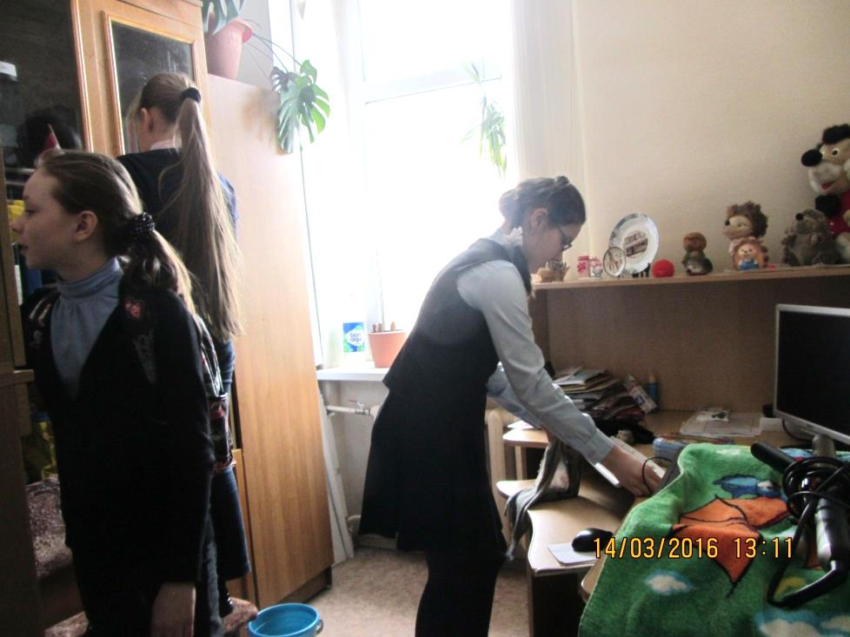
Генеральная уборка в лаборантской кафедры иностранного языка

Slide 12
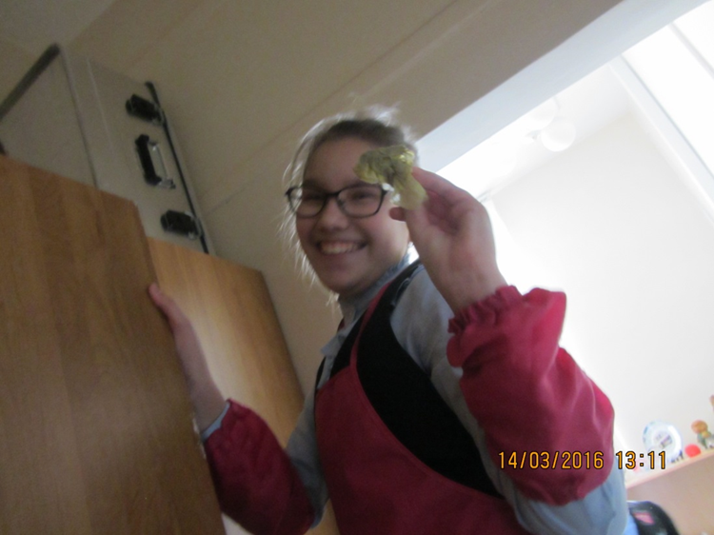
Вместе работать интереснее!

Slide 14
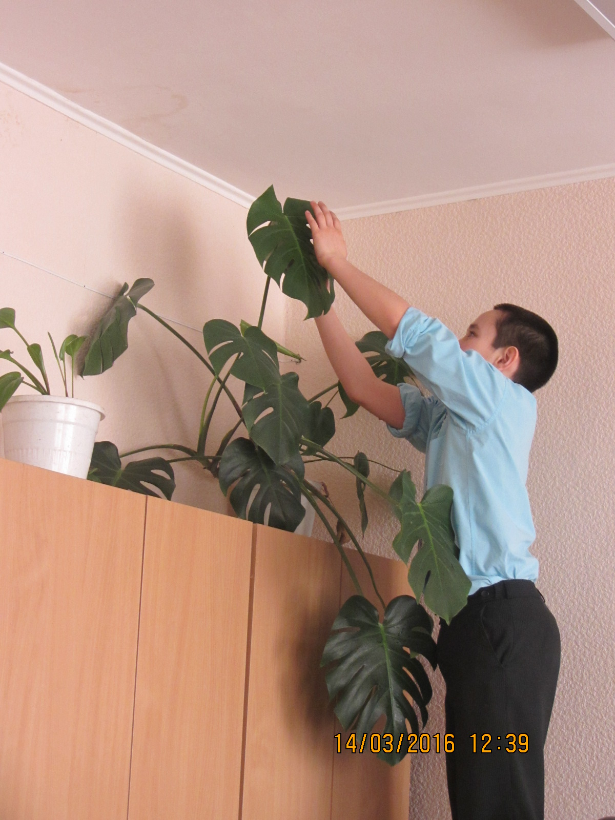
Генеральная уборка в кабинете № 40

Slide 15
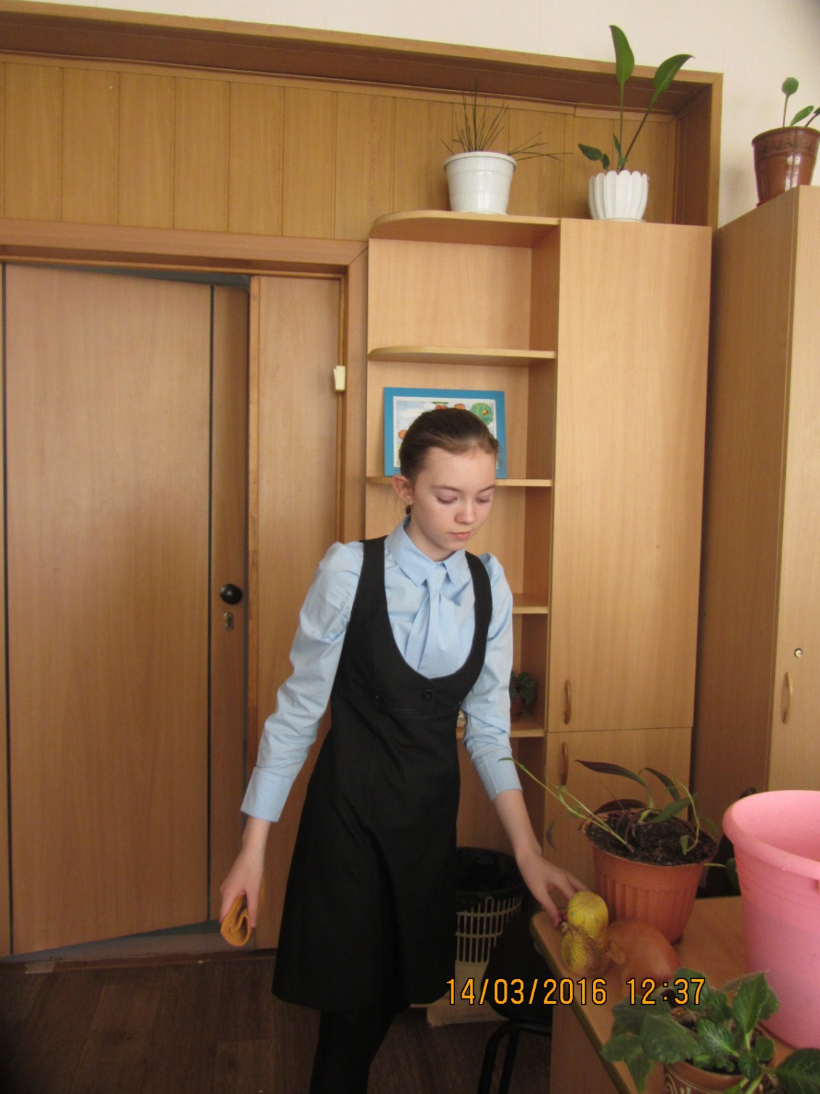

Slide 16
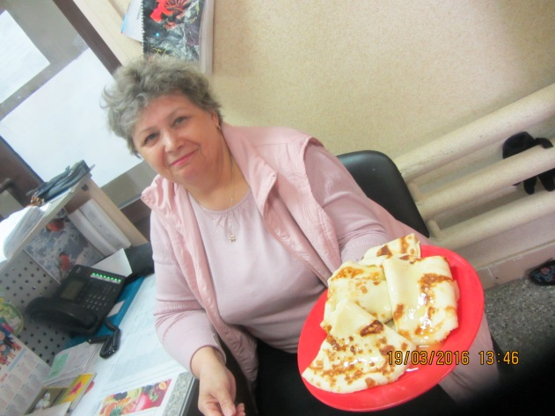
Угощение блинами на Масленицу

Slide 17
Подарок интернату № 13

Slide 18
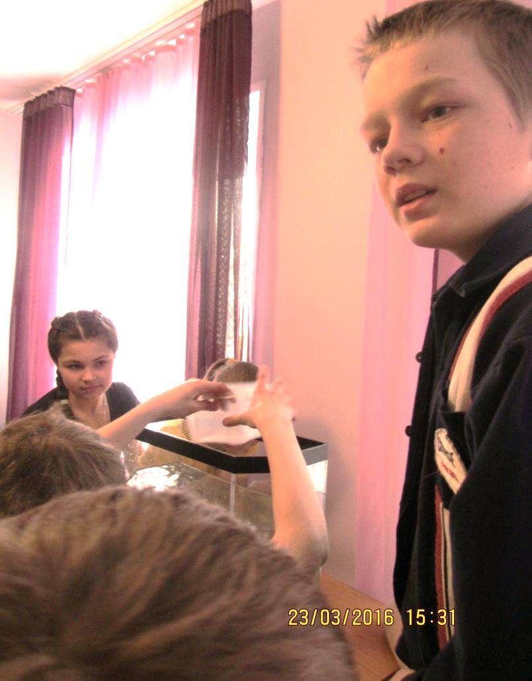
Ребята учатся ухаживать за рыбками в аквариуме

Slide 19
Паршина Алиса и Гашкова Настя исполнили 2 песни под гитару

Slide 20
В конце апреля мы договорились встретится с ребятами снова

